Slide 1




Kakao 소개 사이트
2021863026
류연우

Slide 2


CONTENTS
목차
1
2
3
깃허브 주소
출처
페이지의 소스 캡쳐 사진과 화면 캡쳐
02

Slide 3

깃허브
https://github.com/MONBRUNO
https://github.com/MONBRUNO/web-project-10
03

Slide 4

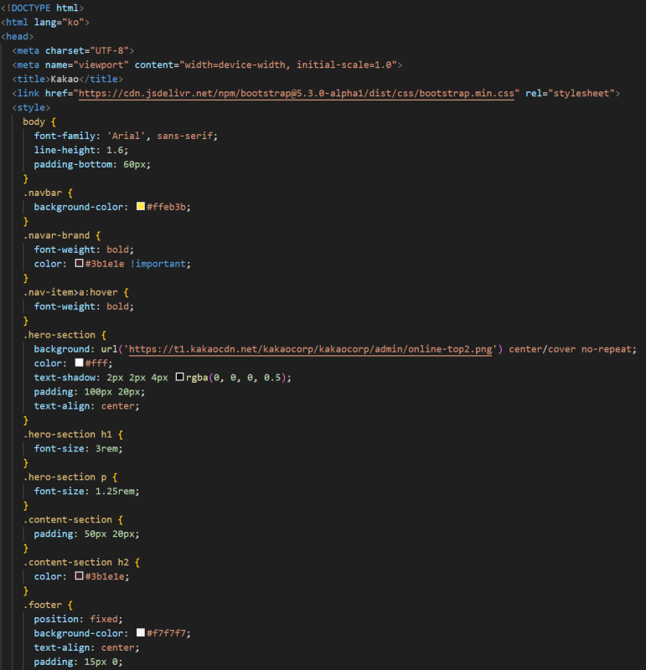
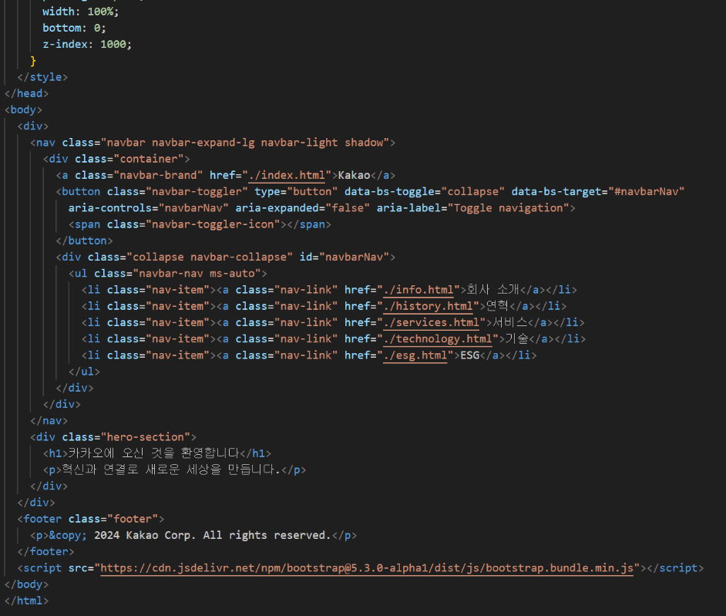
메인화면
04

Slide 5
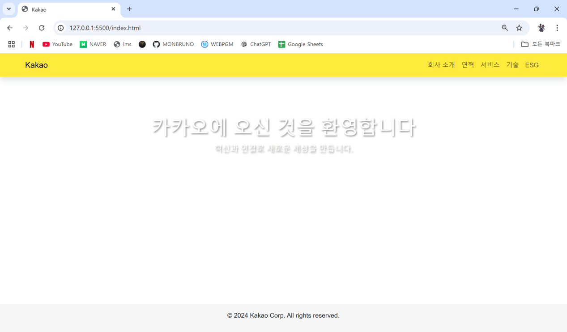
메인화면
05

Slide 6

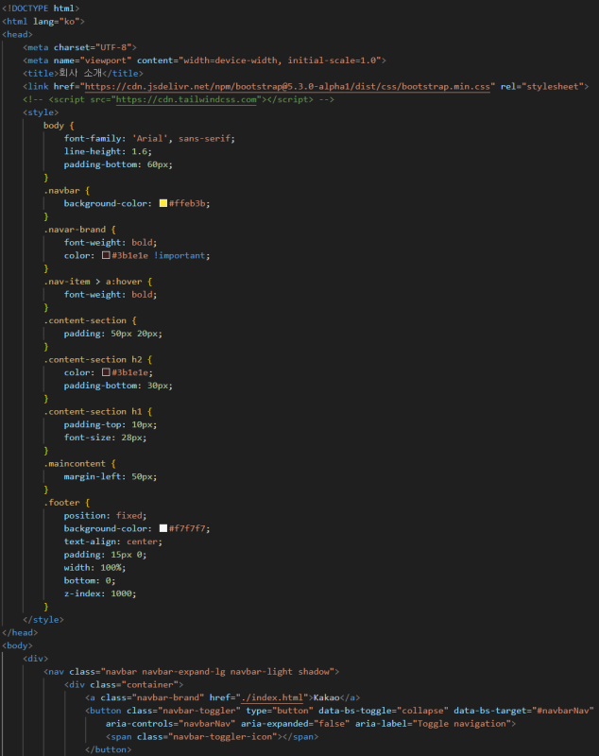
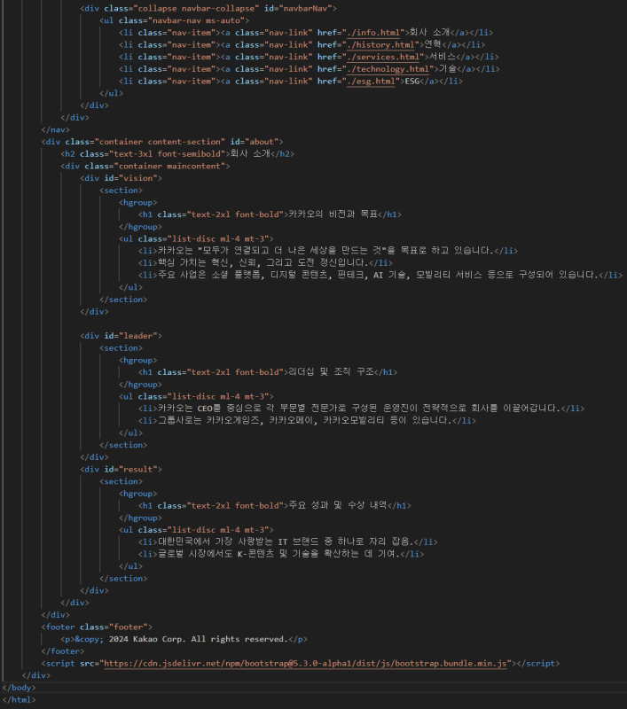
회사 소개
07

Slide 7
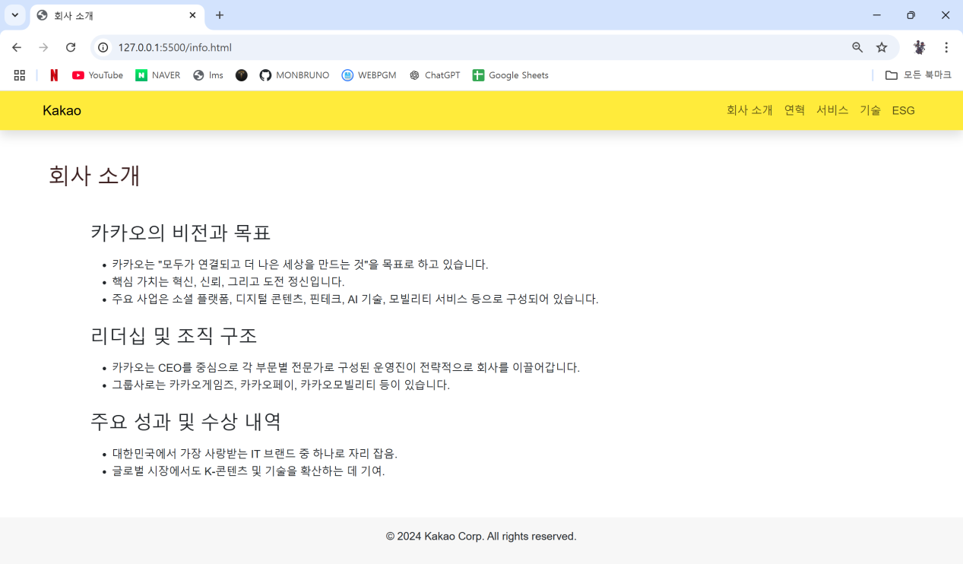
회사 소개
06

Slide 8

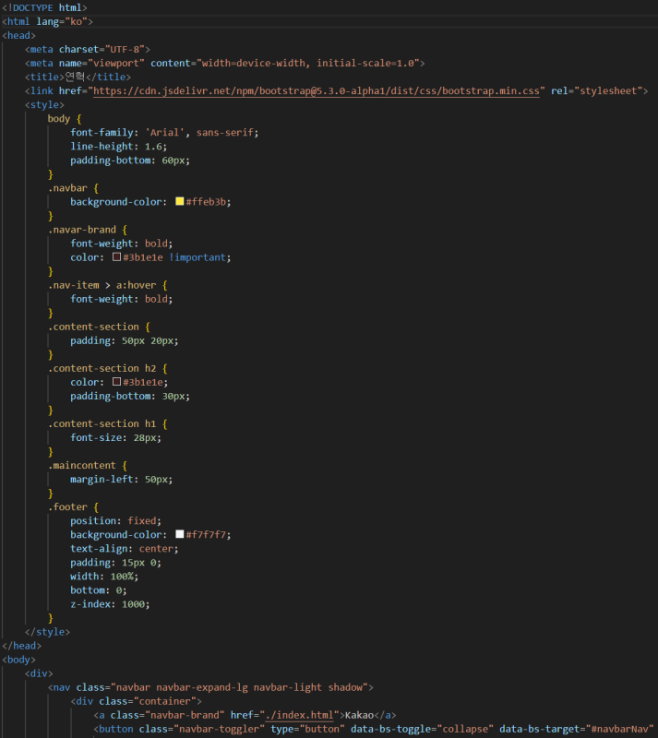
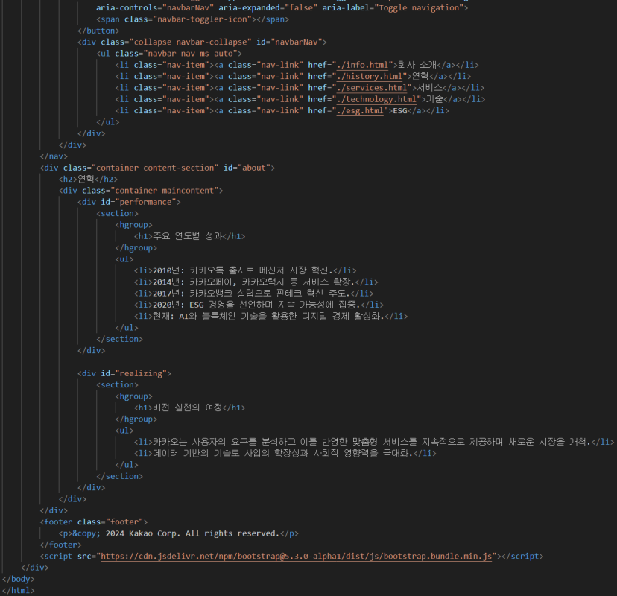
연혁
08

Slide 9
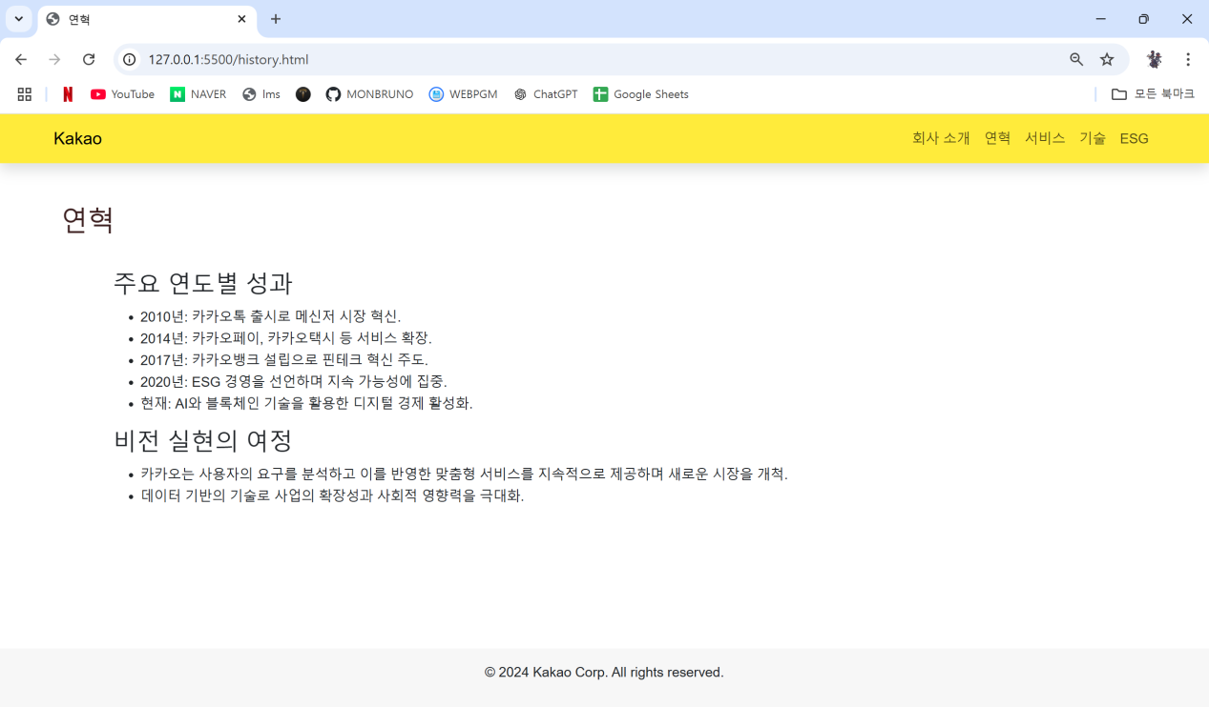
연혁
09

Slide 10

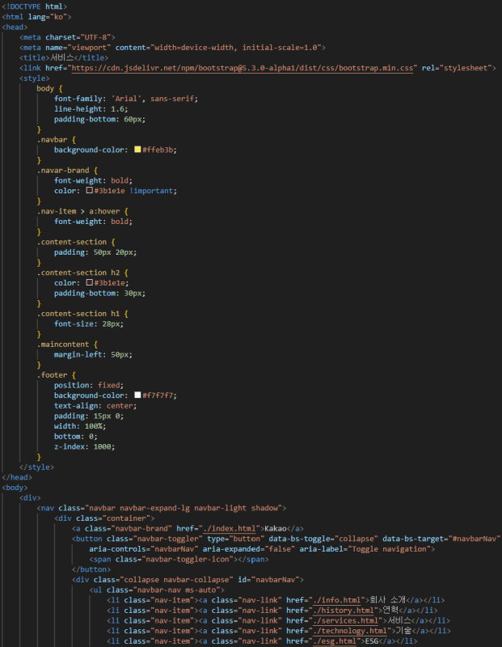
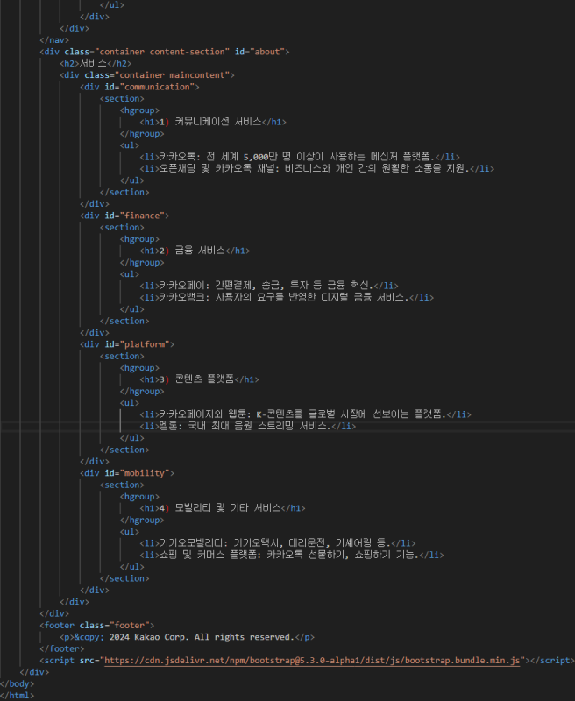
서비스
10

Slide 11
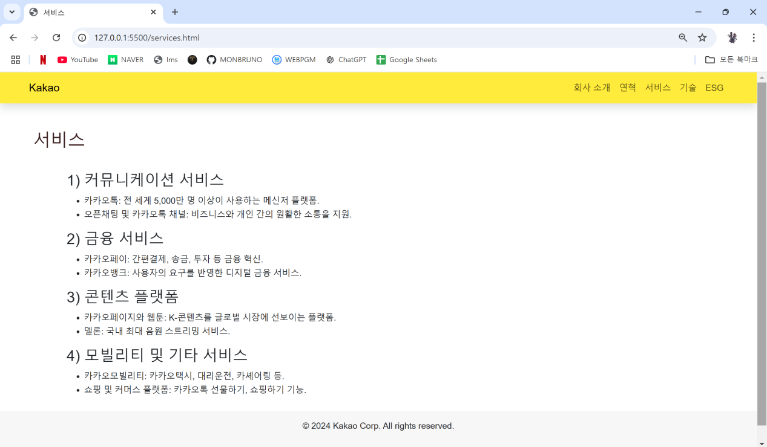
서비스
11

Slide 12

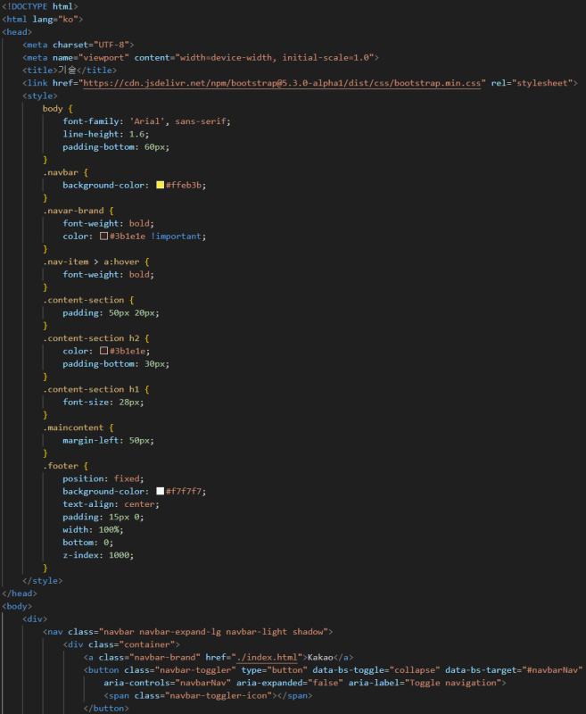
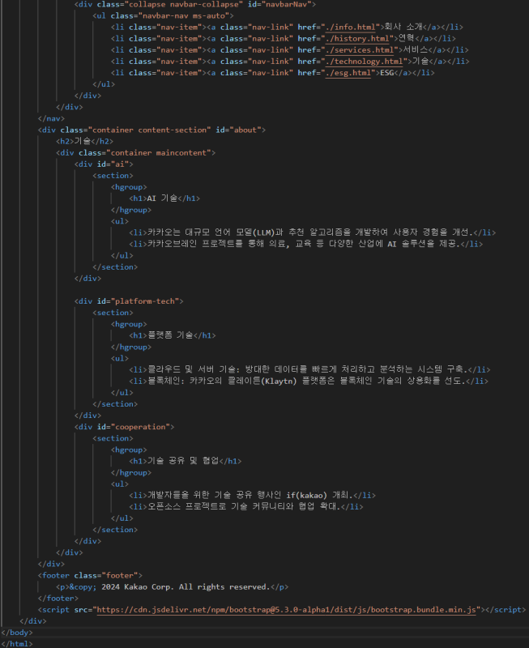
기술
12

Slide 13
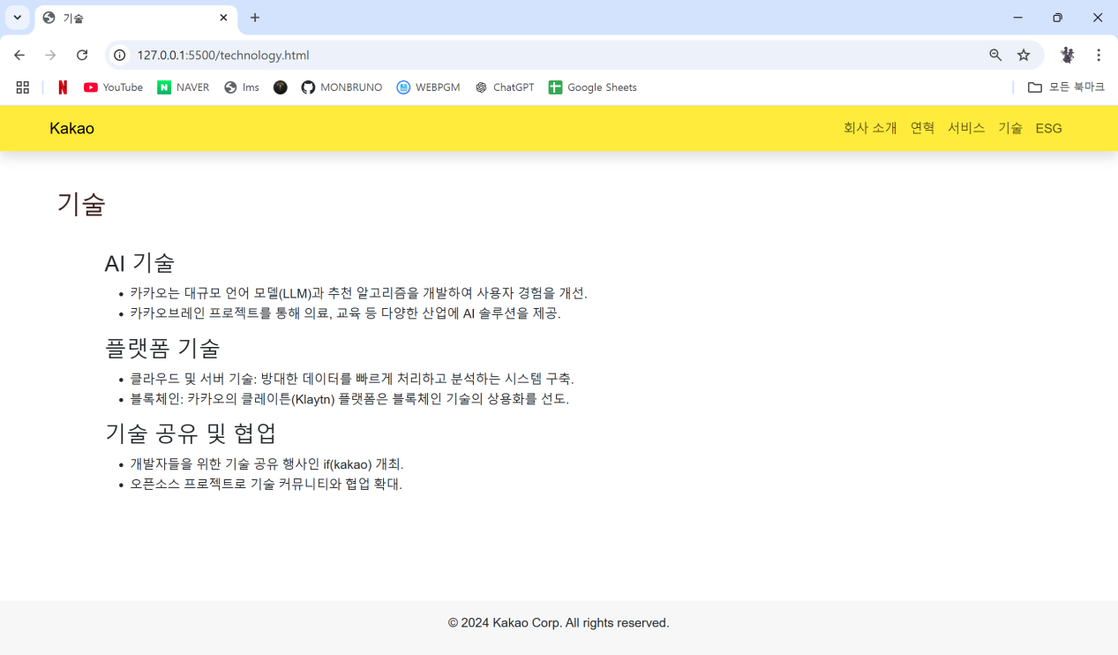
기술
13

Slide 14

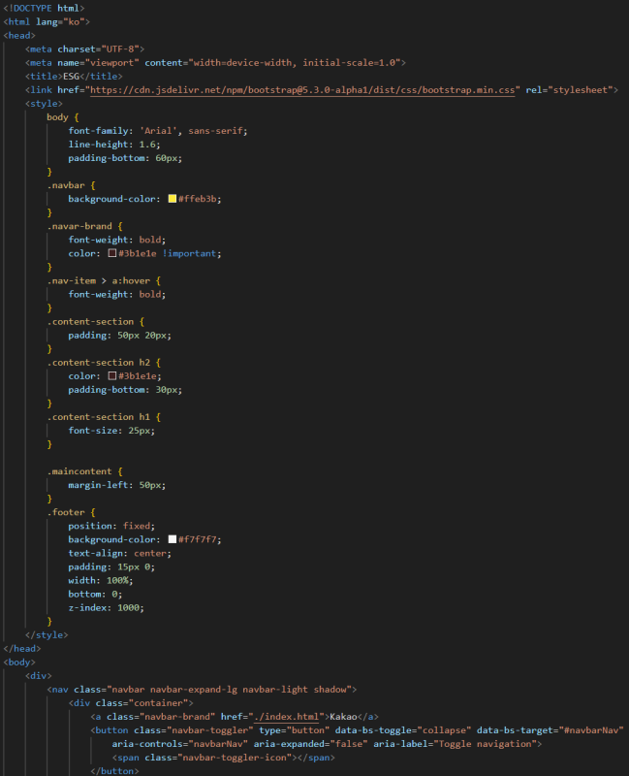
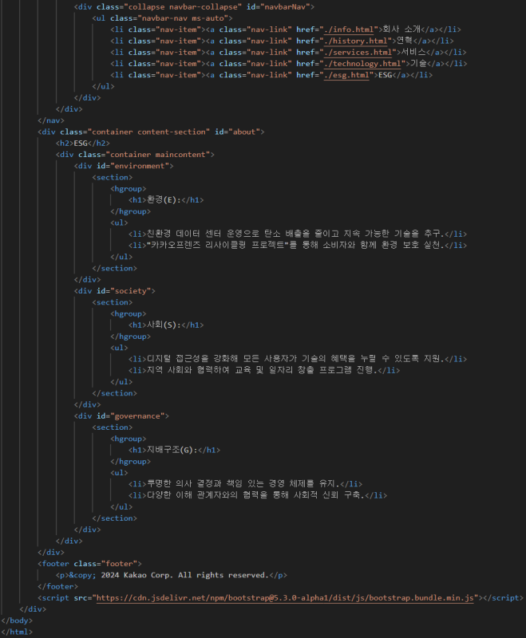
ESG
14

Slide 15
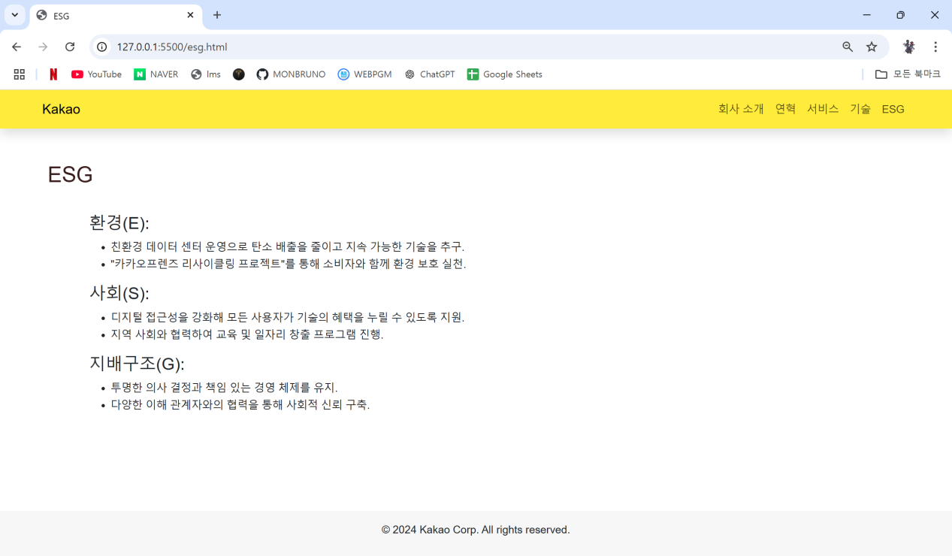
ESG
15

Slide 16

출처
https://www.kakaocorp.com
16

Slide 17


